Slide 1
现代密码学
Modern Cryptography
张方国
中山大学计算机学院
Office: Room 305, IM School Building
E-mail: isszhfg@mail.sysu.edu.cn
HomePage: https://cse.sysu.edu.cn/content/2460

Slide 2
第三讲 古典密码学2
代换密码：
希尔密码
置换密码及其密码分析
流密码及其密码分析
古典密码学的意义

Slide 3


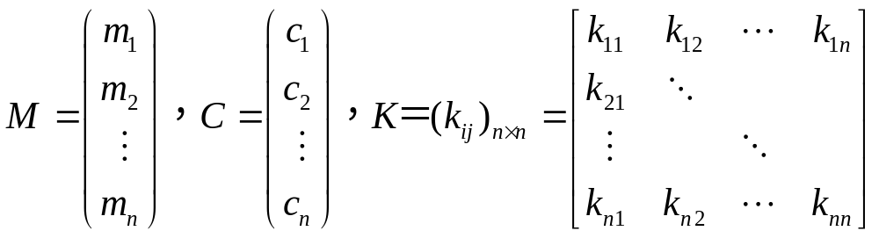
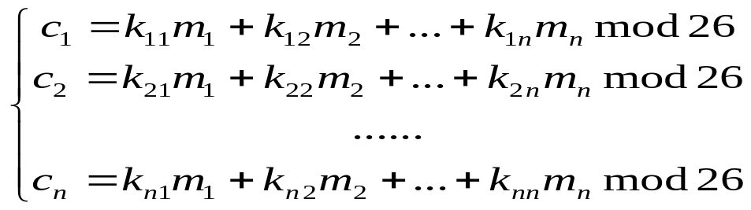


希尔（Hill）密码
Hill密码算法的基本思想是将n个明文字母通过线性变换，将它们转换为n个密文字母。解密只需做一次逆变换即可。
算法的密钥K =﹛ 上的 可逆矩阵﹜，明文M与密文C 均为n维向量，记为
其中，
或写成
解密变换则为：

Slide 4
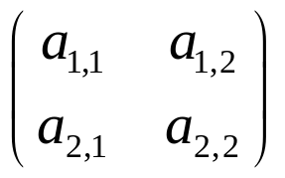
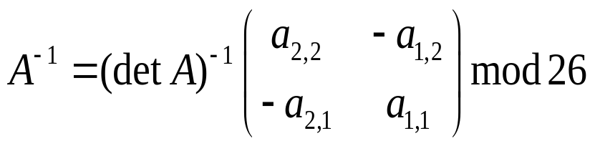
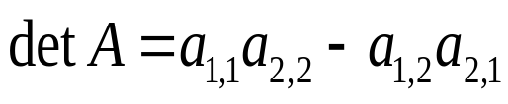
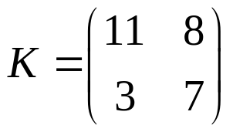
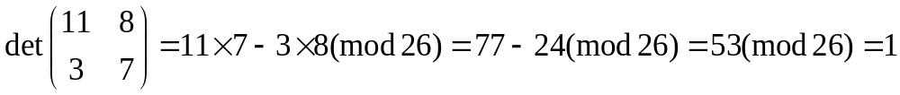
其中，K ^{–1}为K在模26上的逆矩阵，满足：K K ^{–1} = K ^{–1} K=I (mod 26) 这里 I 为单位矩阵。
定理：假设A = ( a_{i,j}) 为一个定义在Z₂₆上的n×n矩阵，若A 在模26上可逆，则有： A ^{–1}= ( det A ) ^{–1} A* (mod 26 ) ；这里A*为矩阵A的伴随矩阵
在n = 2的情况下，有下列推论：
假设 A= ，是一个Z₂₆上的2×2矩阵，它的行列式：
是可逆的，那么：
例如，

Slide 5

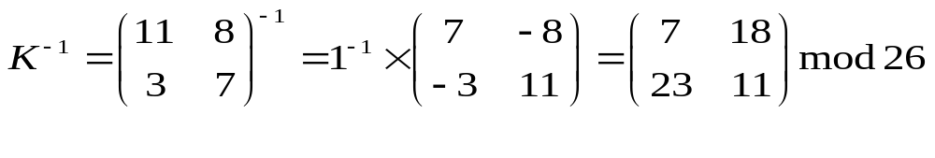
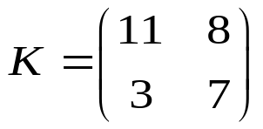
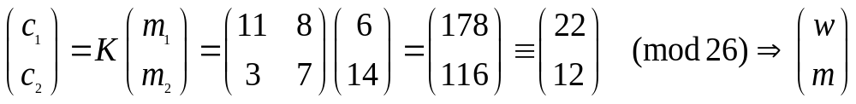
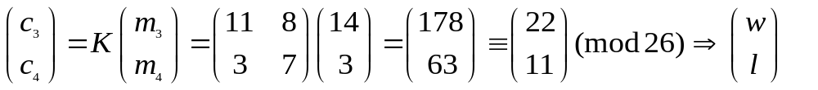
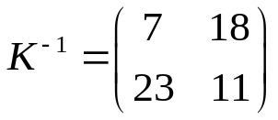
这时 ，所以K的逆矩阵为：
【例2.5】设明文消息为good，试用n＝2，密钥 的Hill密码对其进 行加密，然后再进行解密。
解：将明文划分为两组：(g，o ) 和 (o，d )，即（6，14）和（14，3）。
加密过程如下：
因此，good的加密结果是wmwl。显然，明文不同位置的字母“o”加密成
的密文字母不同。为了解密，由前面计算有 ，可由密文解密计
算出明文：

Slide 6
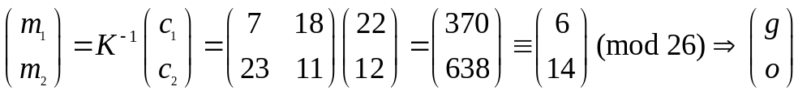
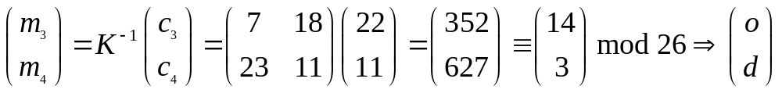
因此，解密得到正确的明文“good”。

Slide 7
Hill密码分析
完全隐藏了字符(对)的频率信息
  密钥空间较大，在忽略密钥矩阵K可逆限制条件下，|K|=26^{n×n}
惟密文攻击相对较难
线性变换的安全性很脆弱，易被已知明文攻击击破。
对于一个mxm的hill密码，假定有m个明文-密文对，明文和密文的长度都是m.可以把明文和密文对记为：P_{j}=(p_{1j},p_{2j},..p_{mj})和C_{j}=(C_{1j},C_{2j},…,C_{mj}),
C_{j}=P_{j}K,1≤j ≤m
定义mxm的方阵X=（P_{ij}) Y=(C_{ij}),得到Y=XK，K=X⁻¹Y

Slide 8
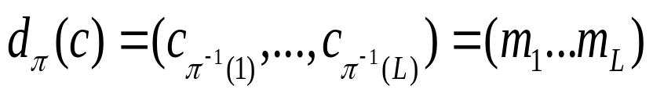
置换密码(Permutation Cipher)
置换密码又称为换位密码，通过改变明文消息各元素的相对位置，但明文消息元素本身的取值或内容形式不变。它是对明文L长字母组中的字母位置进行重新排列，而每个字母本身并不改变。
明文：m=m₁ m₂,…,m_{L}。，
加密变换：c=(c₁,c₂,…,c_{L})=E_{π}(m)=m_{π(1)} m_{π(2)} …m_{π(L)}。
解密变换：

Slide 9

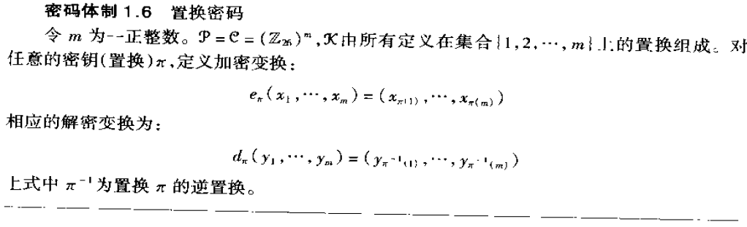

Slide 10


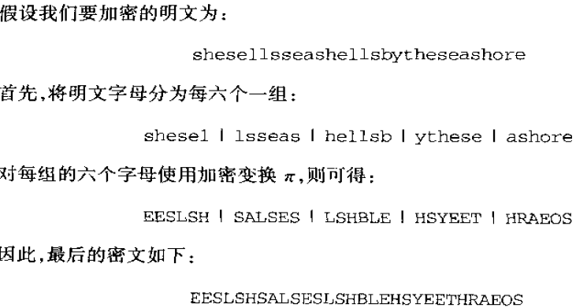
置换密码的例子

Slide 11
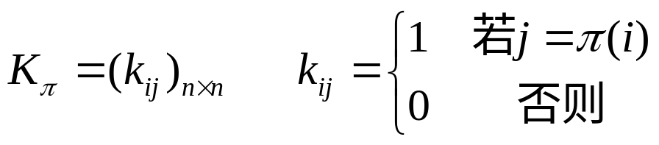

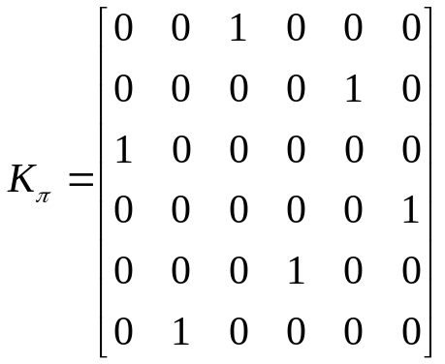
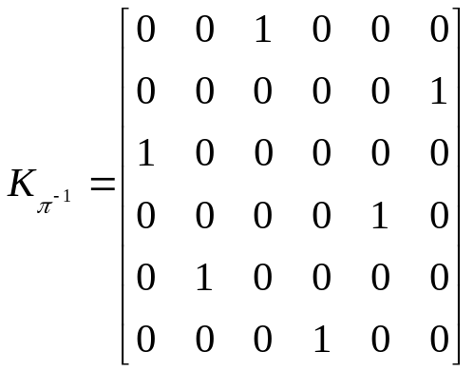
置换密码在实质上是Hill密码的特例
给定一个集合{1，2， . . .，n}的置换π，写出置换矩阵为
这时，置换矩阵是每一行和每一列都刚好有一个“1”，而其余元素为“0”的稀疏矩阵。
如加解密置换π=(3 5 1 6 4 2)， =（3 6 1 5 2 4），对应的置换矩阵为：
；表示仅第i行中第π(i)个元素为1，其余为零。

Slide 12
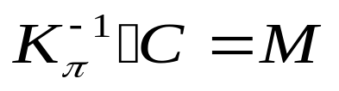
加密变换：
解密变换：
=
所以，置换密码实质上是输入分组的一个线性变换。

Slide 13
置换密码安全性
不能抗击已知明密文攻击

Slide 14
密码体制的分类
序列(流)密码
分组(块)密码
依据对信息元素的处理方式分类
    一个密码体制的明文必要分组长度n
若为1，则称该密码为序列（流）密码，否
则（即n>1）称该密码为分组（块）密码。

Slide 15
流密码
在前面研究的密码体制中，密文串是通过如下方式得到：
y=y₁y₂...=e_{k}(x₁)e_{k}(x₂)...
这种类型的密码体制称为分组密码
另一种广泛使用的密码体制为流密码，其基本思想是产生一个密钥流z=z₁z₂...,然后使用如下规则来加密x=x₁x₂...
y=y₁y₂...=e_{z1}(x₁)e_{z2}(x₂)...

Slide 16
流密码
根据密钥流是否依赖明文流，可将流密码分为两种：
(1)同步流密码，就是生成的密钥流独立于明文流；
(2)异步流密码，密钥流不仅与密钥有关，还与明文或密文相关。

Slide 17
同步流密码
同步流密码是一个六元组(P，C，K，L，E，D)和函数g，且满足下面条件：
（1）P是一个非空有限集合，表示所有的明文空间。
（2）C是一个非空有限集合，表示所有的密文空间。
（3）K是一个非空有限集合，表示所有的密钥空间。

Slide 18
同步流密码
（4）L是一个非空有限集合，表示密钥流字母表。
（5）g是一个密钥流生成器。g将密钥k作为输入产生一个无限的密钥流z = z₁z₂…,z_{i}∈L, i=1,2,…。
对每一个z∈L , 都有一加密函数E_{z}∈E和相应的解密函数D_{z}∈D使得对任意明文 x∈P, 都有 D_{z}(E_{z}(x))=x。

Slide 19
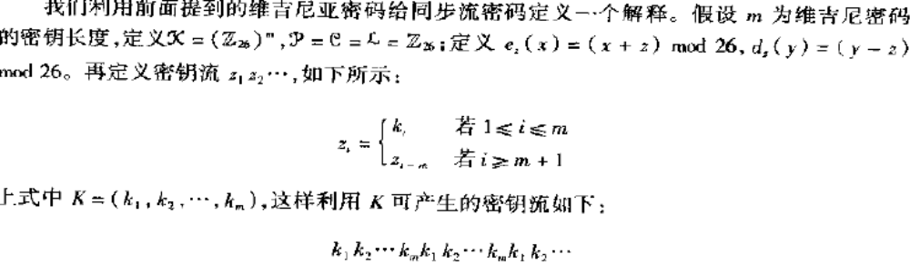
维吉尼亚密码是流密码

Slide 20
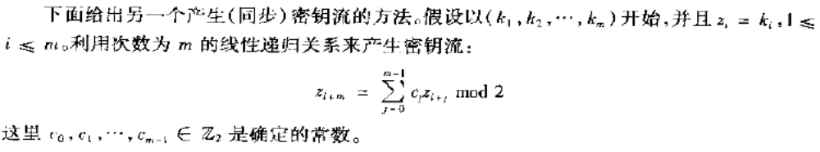
同步流密码的产生方法
线性移位寄存器LFSR

Slide 21
例1.8 设m=4,密钥流按照如下线性递归关系产生：z_{i+4}=(z_{i}+z_{i+1})mod2 i>0.
若初始向量为(1,0,0,0)
则密钥流为：100010011010111...
若初始向量为(1,0,0,1)
则密钥流为：

Slide 22
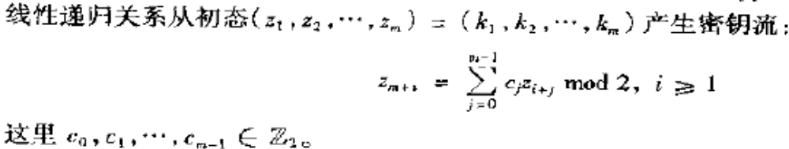
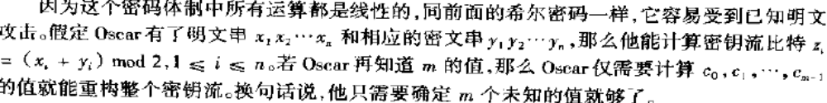
基于LFSR的同步流密码分析

Slide 23
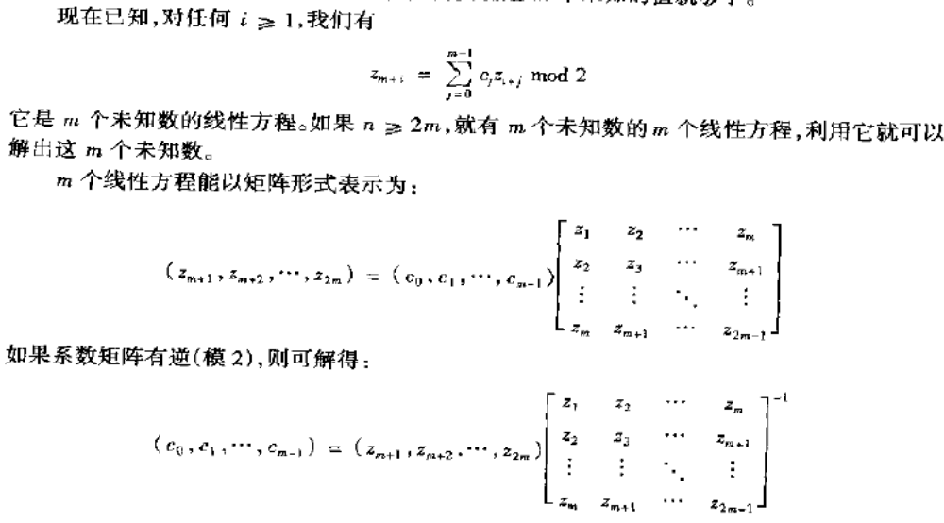
同步流密码分析

Slide 24
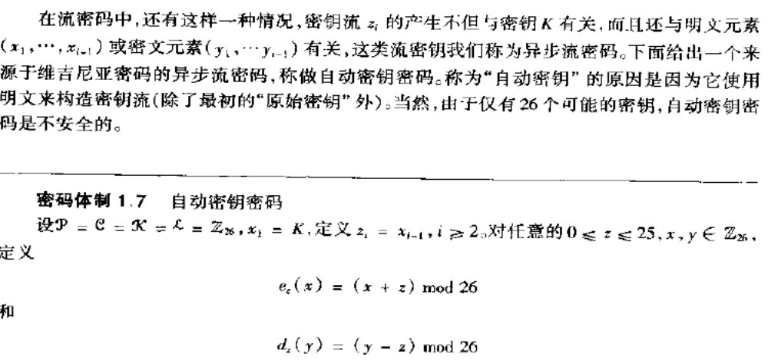
异步流密码
例子：

Slide 25
对称密码体制主要分为分组密码和流密码
对称密码的两个基本运算
  代换和置换(Substitution & permutation)
对称密码的两个基本设计原则:
扩散（Diffusion):明文的统计结构被扩散消失到密文的长程统计特性 ,使得明文和密文之间的统计关系尽量复杂
混乱(confusion)：使得密文的统计特性与密钥的取值之间的关系尽量复杂

Slide 26
经典密码算法特点
要求的计算强度小
DES之前
以字母表为主要加密对象
替换和置换技术
数据安全基于算法的保密
密码分析方法基于明文的可读性以及字母和字母组合的频率特性

